Slide 1
Isolering af DNA

Slide 2
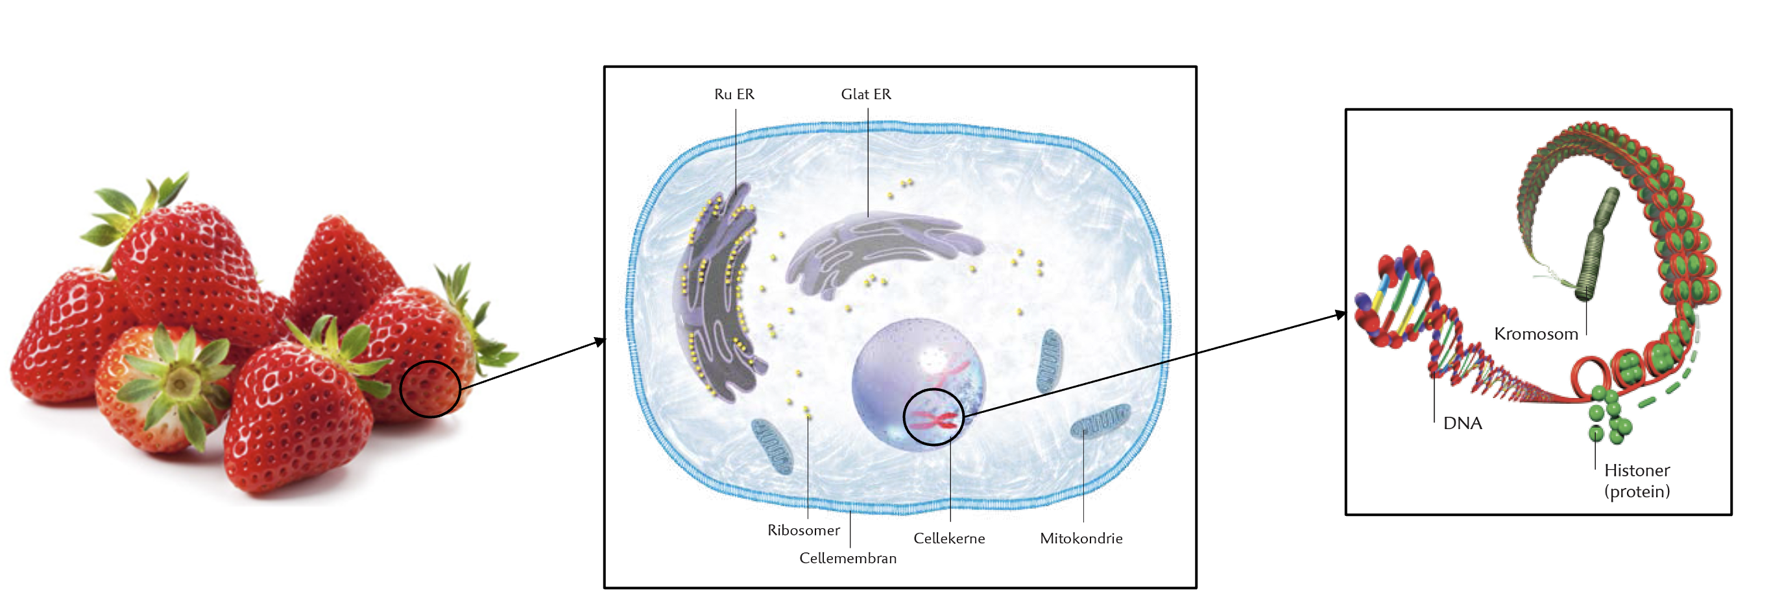
Dagens figur 1
Overvej, hvilke strukturer i cellen vi skal ødelægge/fjerne for at få frigjort DNA’et.

Slide 3
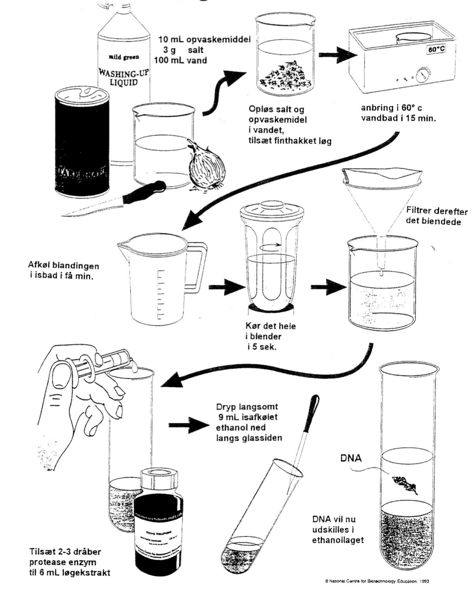
Dagens figur 2

Slide 4
Dagens figur 2
Hvorfor udføres de røde trin i fremgangsmåden?

